Slide 1
Tu as des questions sur la sexualité ?
Et si on en parlait… ?
Présentation à destination des professionnel·le·s

Slide 2
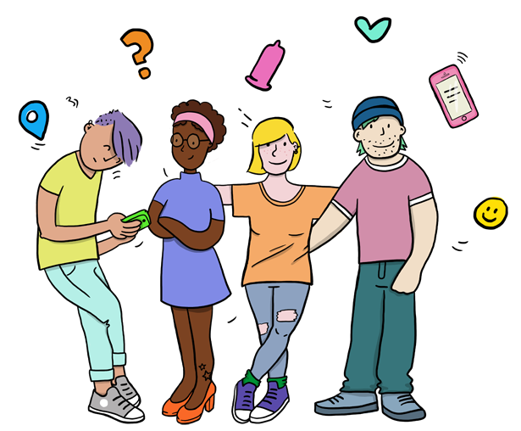
Un kit d’information sur le site www.parlons-sexualites.fr
Vous êtes un·e professionnel·le en contact avec des jeunes qui s’interrogent parfois sur leur vie affective et sexuelle.
Ce kit a plusieurs objectifs :
→ connaître le site, ses principales rubriques et fonctionnalités pour le promouvoir auprès des jeunes.
→ vous permettre d’orienter les jeunes vers les professionnel·le·s compétent·e·s en fonction de leurs besoins.
Que contient-il ?
→ Le communiqué de presse du site
→ Un ppt de présentation (ci-après)
→ Un ppt de présentation pour les jeunes
→ Un tutoriel vidéo pour faciliter votre navigation
→ Des supports à télécharger (affiches, cartes d’information)

Slide 3
…Pourquoi ce site ?
En région Provence-Alpes-Côte d’Azur, les indicateurs de santé sexuelle sont considérés comme inquiétants.
Le nombre de contaminations VIH est l’un des plus importants en France.
46% *des 15 à 17 ans ont eu recours à une contraception d'urgence.
14,5% * des jeunes de 15 à 29 ans qui ont eu un rapport au cours des 12 derniers mois, n'ont pas utilisé de préservatifs de manière systématique.
Lieux de santé pour s’informer et s’orienter ne sont pas toujours connus ou accessibles.
C’est un enjeu de santé publique de s’adapter aux usages des jeunes pour leur parler de prévention et de sexualités :
100 % des jeunes naviguent sur internet et sont présents sur les réseaux sociaux,
93 % des 12-25 ans ont des smartphones.
*Source : Rapport sur les jeunes en PACA, Dispositif Régional d'Observation Sociale (DROS), janvier 2014

Slide 4
…Comment est-il né ?
C’est un site régional, un dispositif innovant, créé en partenariat avec un ensemble de structures engagées auprès des jeunes :
→ un site coordonné par le Planning familial 13, avec le soutien financier de :
la région Provence-Alpes-Côte d’Azur
l'Agence Régionale de Santé
les Départements des Bouches-du-Rhône, du Var et du Vaucluse
→ un site construit en collaboration avec 18 acteurs* de la région impliqués dans l’accueil des jeunes et/ou la thématique vie affective et sexuelle.
→ il a été testé par les futur·e·s utilisateurs·trice·s avec l’appui d’étudiant·e·s, des missions locales et le Parlement Régional des Jeunes.
→ www.parlons-sexualites.fr s’inscrit dans un dispositif global d'écoute et d'information qui regroupe le site, le numéro vert contraception/IVG/sexualités et le Pass santé jeunes.
Notes:
* Départements des Alpes de Hautes-Provence, des Hautes-Alpes, des Alpes-Maritimes, des Bouches-du-Rhône, du Var, du Vaucluse. Assistance Publique Hôpitaux de Marseille (APHM) ; Réseau Méditerranée ; Agence Régionale des Missions Locales (ARML) ; Centre Régional d’Information Jeunesse (CRIJPACA) ; Comité régional de lutte contre le VIH (COREVIH), Comité régional d’éducation pour la santé (CRES) ; les Services inter universitaires de médecine préventive et de promotion de la santé des Universités Aix-Marseille, Toulon et Nice (SIUMPPS), Direction des Services départementaux de l’éducation nationale (DSDEN) des académies de Aix-Marseille et de Nice.

Slide 5
…C’est quoi ?
C’est un site adapté aux smartphones,
…destiné aux 15-25 ans de la région Provence-Alpes-Côte d’Azur.
… pensé pour les informer sur toutes les questions qu’ils se posent sur leur sexualité et leur vie affective.
…faciliter les échanges anonymes, gratuits et sans jugements avec les écoutantes du numéro vert IVG contraception sexualités, grâce à quatre modalités de contacts : tchat, mail, téléphone et rappel.
…orienter les jeunes vers les professionnel·le·s compétent·e·s grâce à une carte interactive.

Slide 6
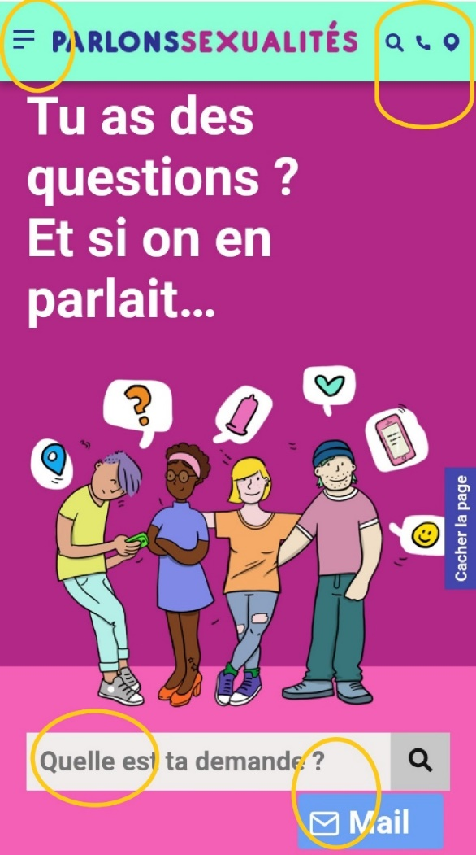
www.parlons-sexualites.fr est un site accessible et pensé pour informer et orienter facilement le public jeune
Dès l’écran d’accueil, il est possible de :
Faire une recherche rapide par mot-clé
Prendre contact avec les écoutantes du Numéro vert IVG – contraception –sexualités
Cliquer sur le sommaire pour rechercher dans les articles

Slide 7
www.parlons-sexualites.fr a un sommaire intuitif, rédigé simplement, pour trouver facilement l’information pertinente !
Pour trouver l’article qui nous intéresse, il suffit de cliquer sur le petit plus pour affiner sa recherche…

Slide 8
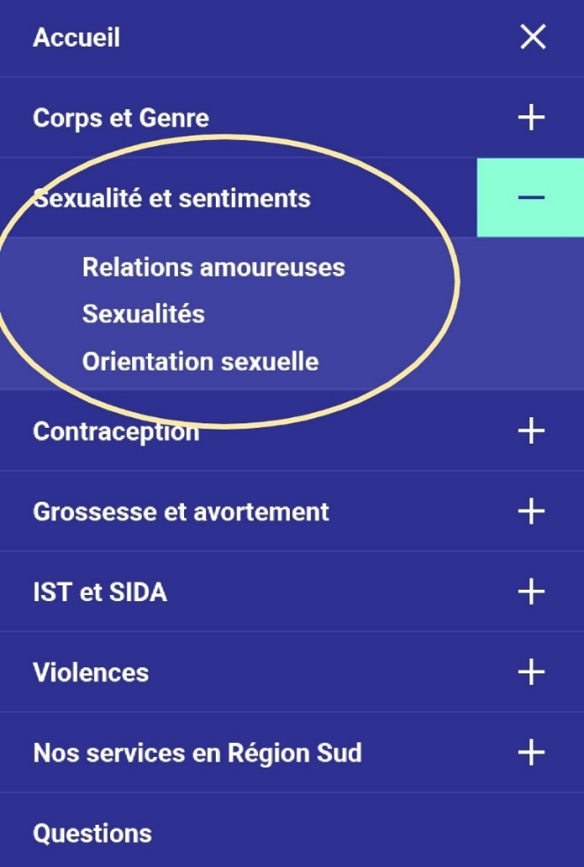
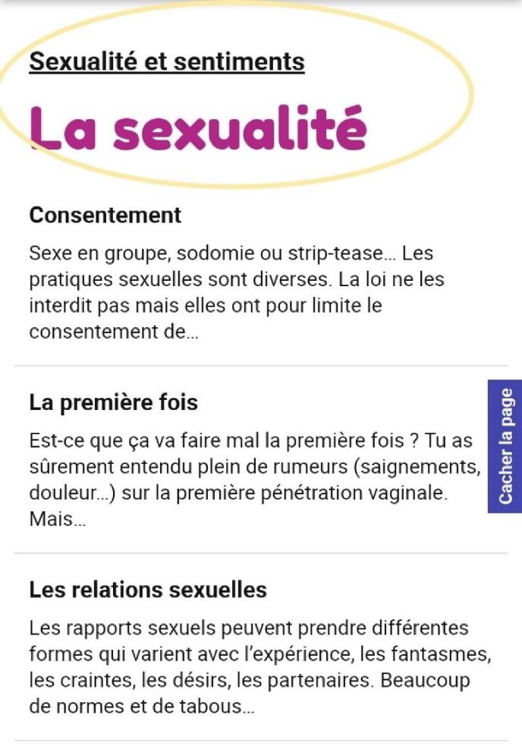
Les noms de rubriques sont simples, les sujets sont abordés sans jugements.

Slide 9
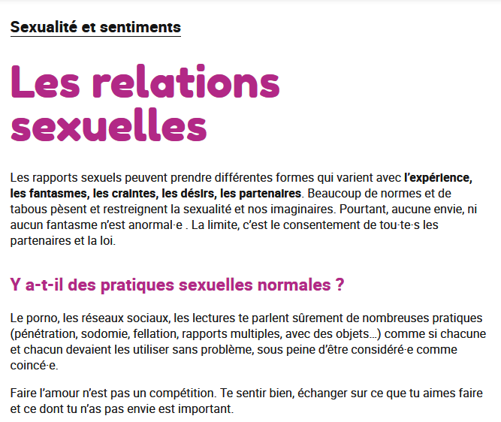
Les articles sont rédigés simplement pour être accessibles au plus grand nombre et validés par des professionnel·le·s de santé.

Slide 10
Le site oriente les jeunes de la région :
En proposant un réseau large de professionnel·le·s : centres de dépistage, centres de planification, professionnel·le·s de santé libéraux, médecins, gynécologues, sages-femmes,…
Réseau de proximité construit par les écoutantes du Numéro vert IVG contraception sexualités depuis de nombreuses années.
En permettant de se localiser et trouver facilement le/la professionnel·le sur l’ensemble du territoire où qu’on se trouve.

Slide 11
Le site propose 4 modalités d’échange avec les écoutantes du Numéro vert
IVG-contraception-sexualités.

Slide 12
Une rubrique dédiée aux droits

Slide 13
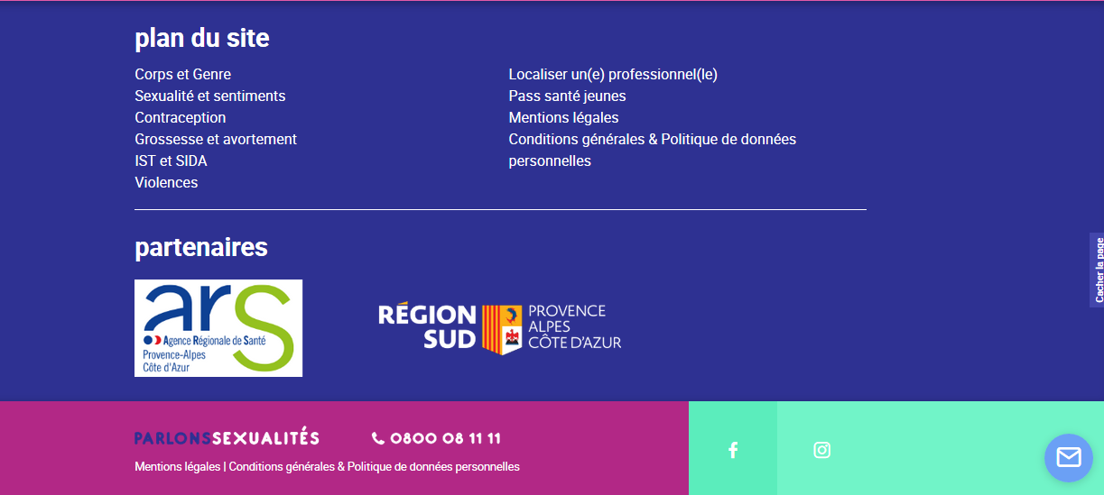
Toute l’actualité du site à suivre sur :
Parlons Sexualités
parlons_sexualites

